Slide 1
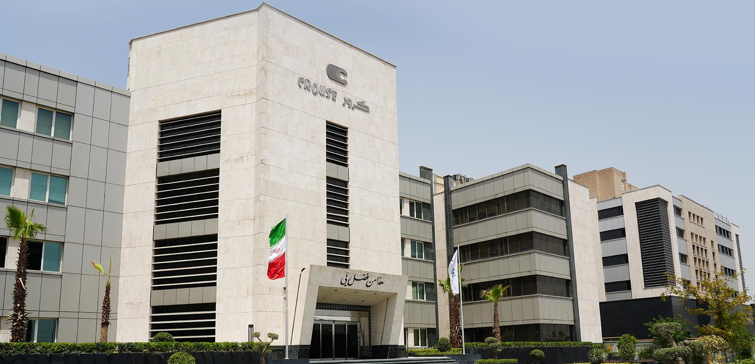

معرفی و گزارش عملکرد،نمونه کار
مرداد 1403

Slide 2


مشخصات فردی
سوابق تحصیلی
سال اخذ مدرک | شهر | دانشگاه محل تحصیل | رشته تحصیلی | مقطع تحصیلی
1396 | کرج | دانشگاه آزاد اسلامی واحد کرج | مهندسی مکانیک | کارشناسی
نام و نام‌خانوادگی: امید احمدی چهره برق
تاریخ تولد: 1374/12/28
تاریخ استخدام: 1396/06/17
عنوان شغلی فعلی: کارشناس پشتیبانی مهندسی R&Iمکانیک

Slide 3

کارشناس پشتیبانی مهندسی R&Iمکانیک:
فرد شایسته در این موقعیت شغلی میبایست توانایی:
تهیه نقشه های دو بعدی قطعات با استفاده از نرم افزار AUTOCAD
تهیه گزارش ابعادی با استفاده از ابزارهای اندازه گیری
مدل سازی قطعات با استفاده از نرم افزارCATIA/Part Design, Drafting
طراحی و مدل سازی سطوح و مهندسی معکوس
تهیه نقشه های انفجاری محصولات و نمایش نحوه مونتاژ
تهیه مدارک و گزارش مورد نیاز در فرمت Excel و Word, PPT
تعریف کد قطعات و محصولات
بررسی جامع علل ریشه ای خرابی های تولیدی و کیفی و ارائه گزارش
شناخت کامل محصولات گروه مربوطه، رویه تعریف انواع کدها و درخواست تعریف کد و ترنزکشن های مرتبط در SAP
معرفی شغل

Slide 4
شناخت انواع پروسه ها و روش های تولید (تزریق، فلزکاری، و ...) شناخت انواع قطعات تولیدی و غیر تولیدی( پلاستیکی ، لاستیکی ،فلزی)
نامگذاری و ورژنینگ دیتاها
کار با دستگاه اندازه گیری (VMM)
تهیه/ بروز رسانی مدارک و مستندات مهندسی و سیستمی
تهیه دیتاهای مورد نیاز جهت ارائه به مشتری-A surface
تهیه نقشه هایPCB گروه الکترونیک
تهیه نقشه های دو بعدی محصولات شامل تلرانس های هندسی
تهیه نقشه اصلاح قالب
تهیه گزارشات ابعادی و بررسی مغایرت پرتوتایپ ها و نمونه قالب
بررسی پروتوتایپ ها / نمونه اولیه قالب و تهیه گزارش ابعادی قطعه و محصول
معرفی شغل

Slide 5
اجرای تولید آزمایشی و اخذ تاییدیه یکروز خط قطعه و قالب
درخواست انجام تست های آزمایشگاهی
بررسی مونتاژی محصول روی خودرو و ارائه گزارش
آشنایی با اصول طراحی و تولید قطعات پلاستیکی و فلزی
چگونگی استفاده از تلرانس های ابعادی/هندسی
درخواست انجام تست های آزمایشگاهی
پیگیری پروژه ها از طریق Outlook با شرکت های چینی
جمع بندی:
این رده شغلی مسئولیت مشارکت در انجام بخشی از چندین پروژه ، تهیه نقشه های دو بعدی و گزارش ابعادی ، شناخت فعالیت های واحد و تعاملات درون واحدی، درک قوانین شرکت کروز و رعایت آنها به بهترین نحو و قوانین جاری شرکت و تهیه مستندات مهندسی با نظارت مافوق را، عهده دار می باشد.
معرفی شغل

Slide 6

افزون بر آیتم های ذکر شده در موارد بالا، توانایی تصمیم گیری سریع هنگام بروز ایراد کیفی خطوط تولید (پروژه های مالتی مدیا و نشانگر ها)،که خطوط تولیدی شامل سالن تزریق،سالن های مونتاژ،سالن فلز کاری،سالن آبکاری،ماشینکاری و...می شود.
این موضوع سبب کاهش چشمگیر هزینه ها خواهد شد.
یافتن چند نمونه از عیوبی که منجر به برطرف سازی ایرادات کیفی گردید (اشاره به دو نمونه در اسلاید های بعدی):
1.تشخیص ایراد عدم عملکرد شستی های ریموت جک نایف کوییک.
2.حل مشکل عدم نمایش کامل سگمنت های نمایشگر چند منظوره رانا.
3.برطرف کردن ایرادات مونتاژی پروژه جلوآمپر اطلس.
4.بر طرف کردن مشکلات مونتاژی مالتی مدیا ساینا.
5.حل مشکل جلوآمپر پارس (مونتاژ روی داشبورد).
6.برطرف کردن ایراد عقربه جلو آمپر X200 (باقی ماندن اثر رنگ کلاهک بعد از جوش اولترا سونیک)
و...
همچنین طراحی و مشارکت در چند پروژه:
1.اصلاح قالب قطعات مکانیک پروژه مالتی مدیا X90 و استفاده از همان قطعات در پروژه P90
2.اصلاح قالب های پروژه اطلس و برطرف کردن مشکلات مونتاژی
و...
برخی از دستاوردهای شغل فعلی

Slide 7
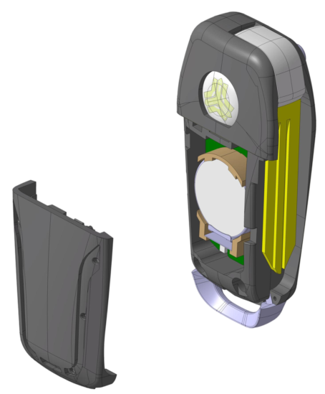
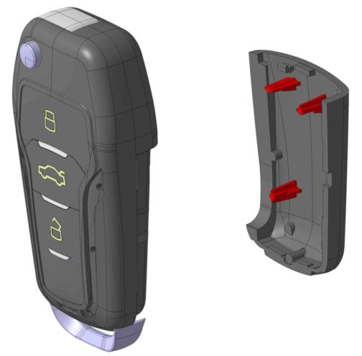
خرابی های تولیدی و کیفی
1.تشخیص ایراد عدم عملکرد شستی های ریموت جک نایف کوییک:
پس از بررسی مشخص گردید که علت عدم عمکرد شستی ها وجود چسب (جهت تقویت اتصال هولدر باتری به برد) دقیقا زیر پایه های اصلاح شده ی درپوش قرار می گرفت که مشکل شناسایی شد و موقعیت چسب ها توسط اپراتور تغییر داده شد و ایراد مرتفع گردید.
برخی از دستاوردهای شغل فعلی

Slide 8
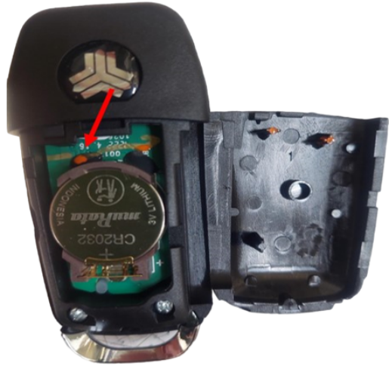
1.تشخیص ایراد عدم عملکرد شستی های ریموت جک نایف کوییک:
برخی از دستاوردهای شغل فعلی
جهت شناسایی خرابی اعلام شده تمامی آیتم های موثر در مونتاژ(شامل ابعاد شستی ها،ابعاد بدنه بالایی و پائینی،میکروسوئیچ های برد،ارتفاع پایه های درپوش پشتی ،پیچ ها و..)بررسی گردید اما بعد از یافتن موقعیت پایه های جانمایی شده ی درپوش پشتی روی برد به وسلیه محلول سرنج،مشخص گردید پایه های در پوش پشتی دقیقا روی چسب(تقویت اتصال هولدر باتری به برد)قرار میگیرد و برد را تحت فشار بیشتری قرار میدهد.همین موضوع سبب عدم عملکرد صحیح شستی ها خواهد شد.

Slide 9
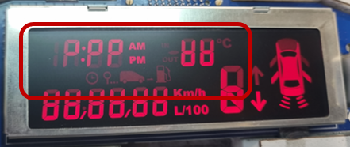
2.حل مشکل عدم نمایش کامل سگمنت های نمایشگر چند منظوره رانا.
پس از بررسی مشخص گردید به دلیل وجود کانکتور زبرا و محدودیت های خاص آن، میبایست قطعه زبرا دقیقا در موقعیت درست قرار گیرد و در صورت جا به جایی و قطع اتصال در یک نقطه (بین زبرا و برد و صفحه نمایش) سگمنت ها کامل نمایش داده نخواهد شد و به اصطلاح پیکسل مرده خواهد شد.
با اصلاح قالب قطعه فلزی و نگهدارنده نمایشگر پلاستیکی مشکل مرتفع گردید و دیگر خرابی و برگشتی از سمت مشتری اعلام نشد.
برخی از دستاوردهای شغل فعلی

Slide 10

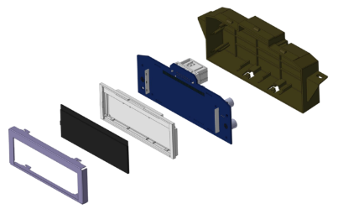
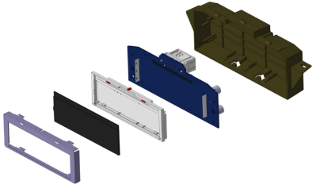
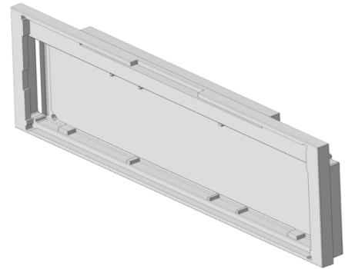
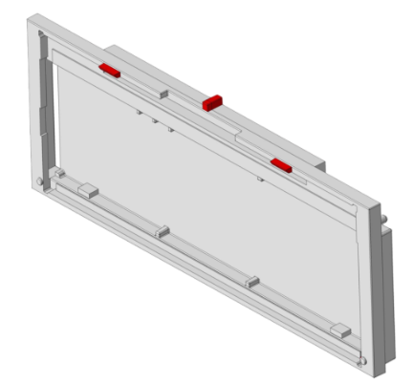
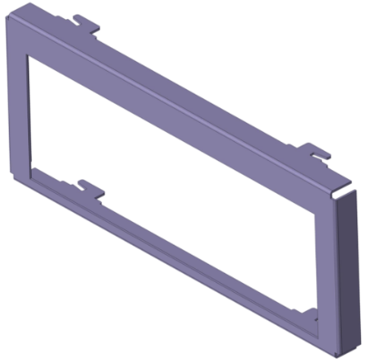
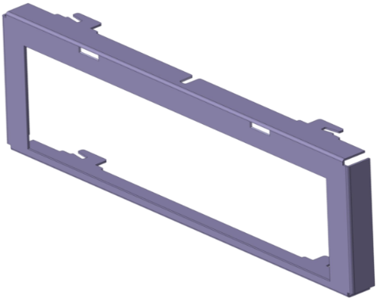
2.حل مشکل عدم نمایش کامل سگمنت های نمایشگر چند منظوره رانا.
برای جلو گیری از حرکت نمایشگر زائده هایی روی قطعه پلاستیکی افزوده شد و سوراخ هایی جهت راه به در شدن زائده ها روی قطعه فلزی ایجاد گردید.
برخی از دستاوردهای شغل فعلی

Slide 11
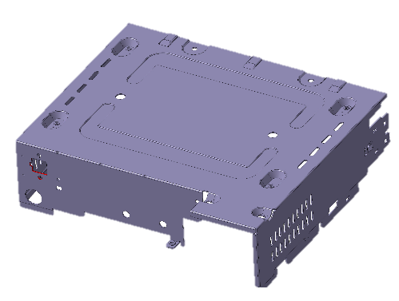
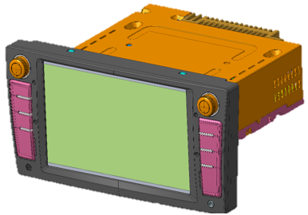
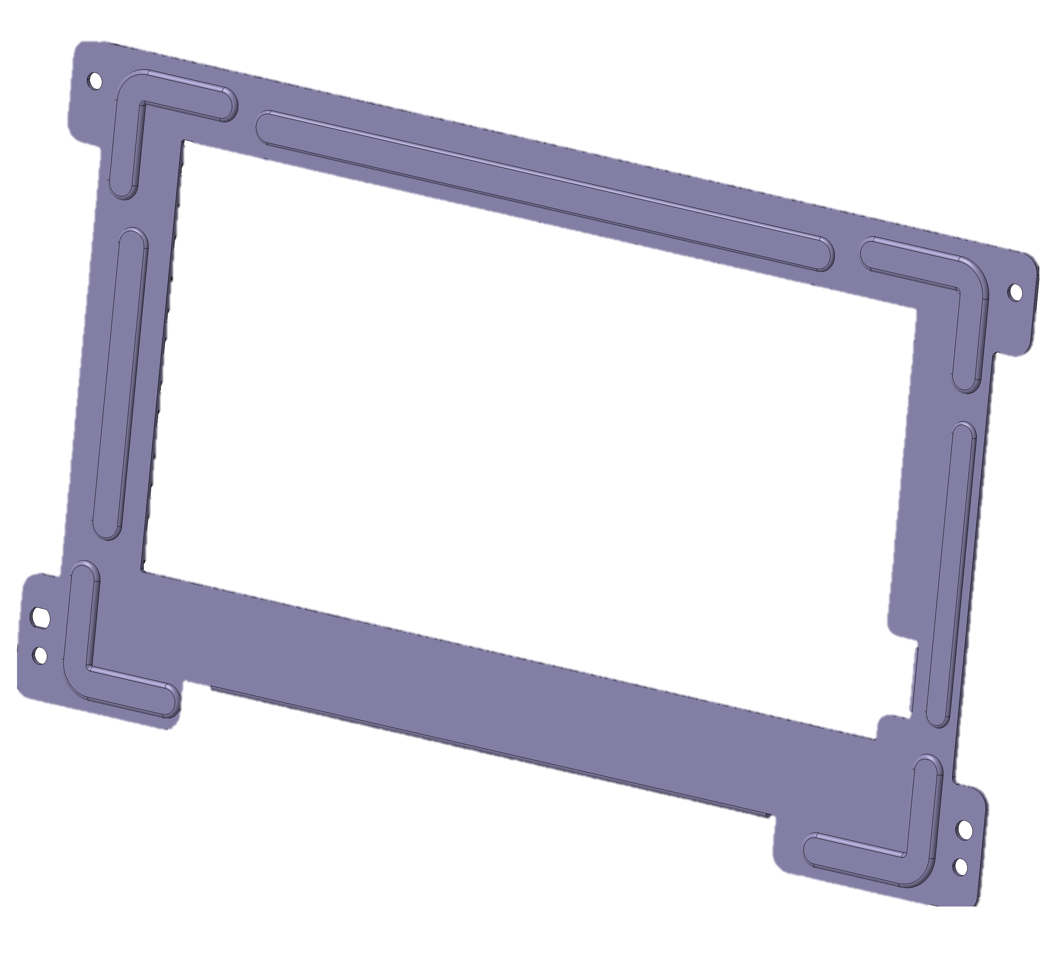
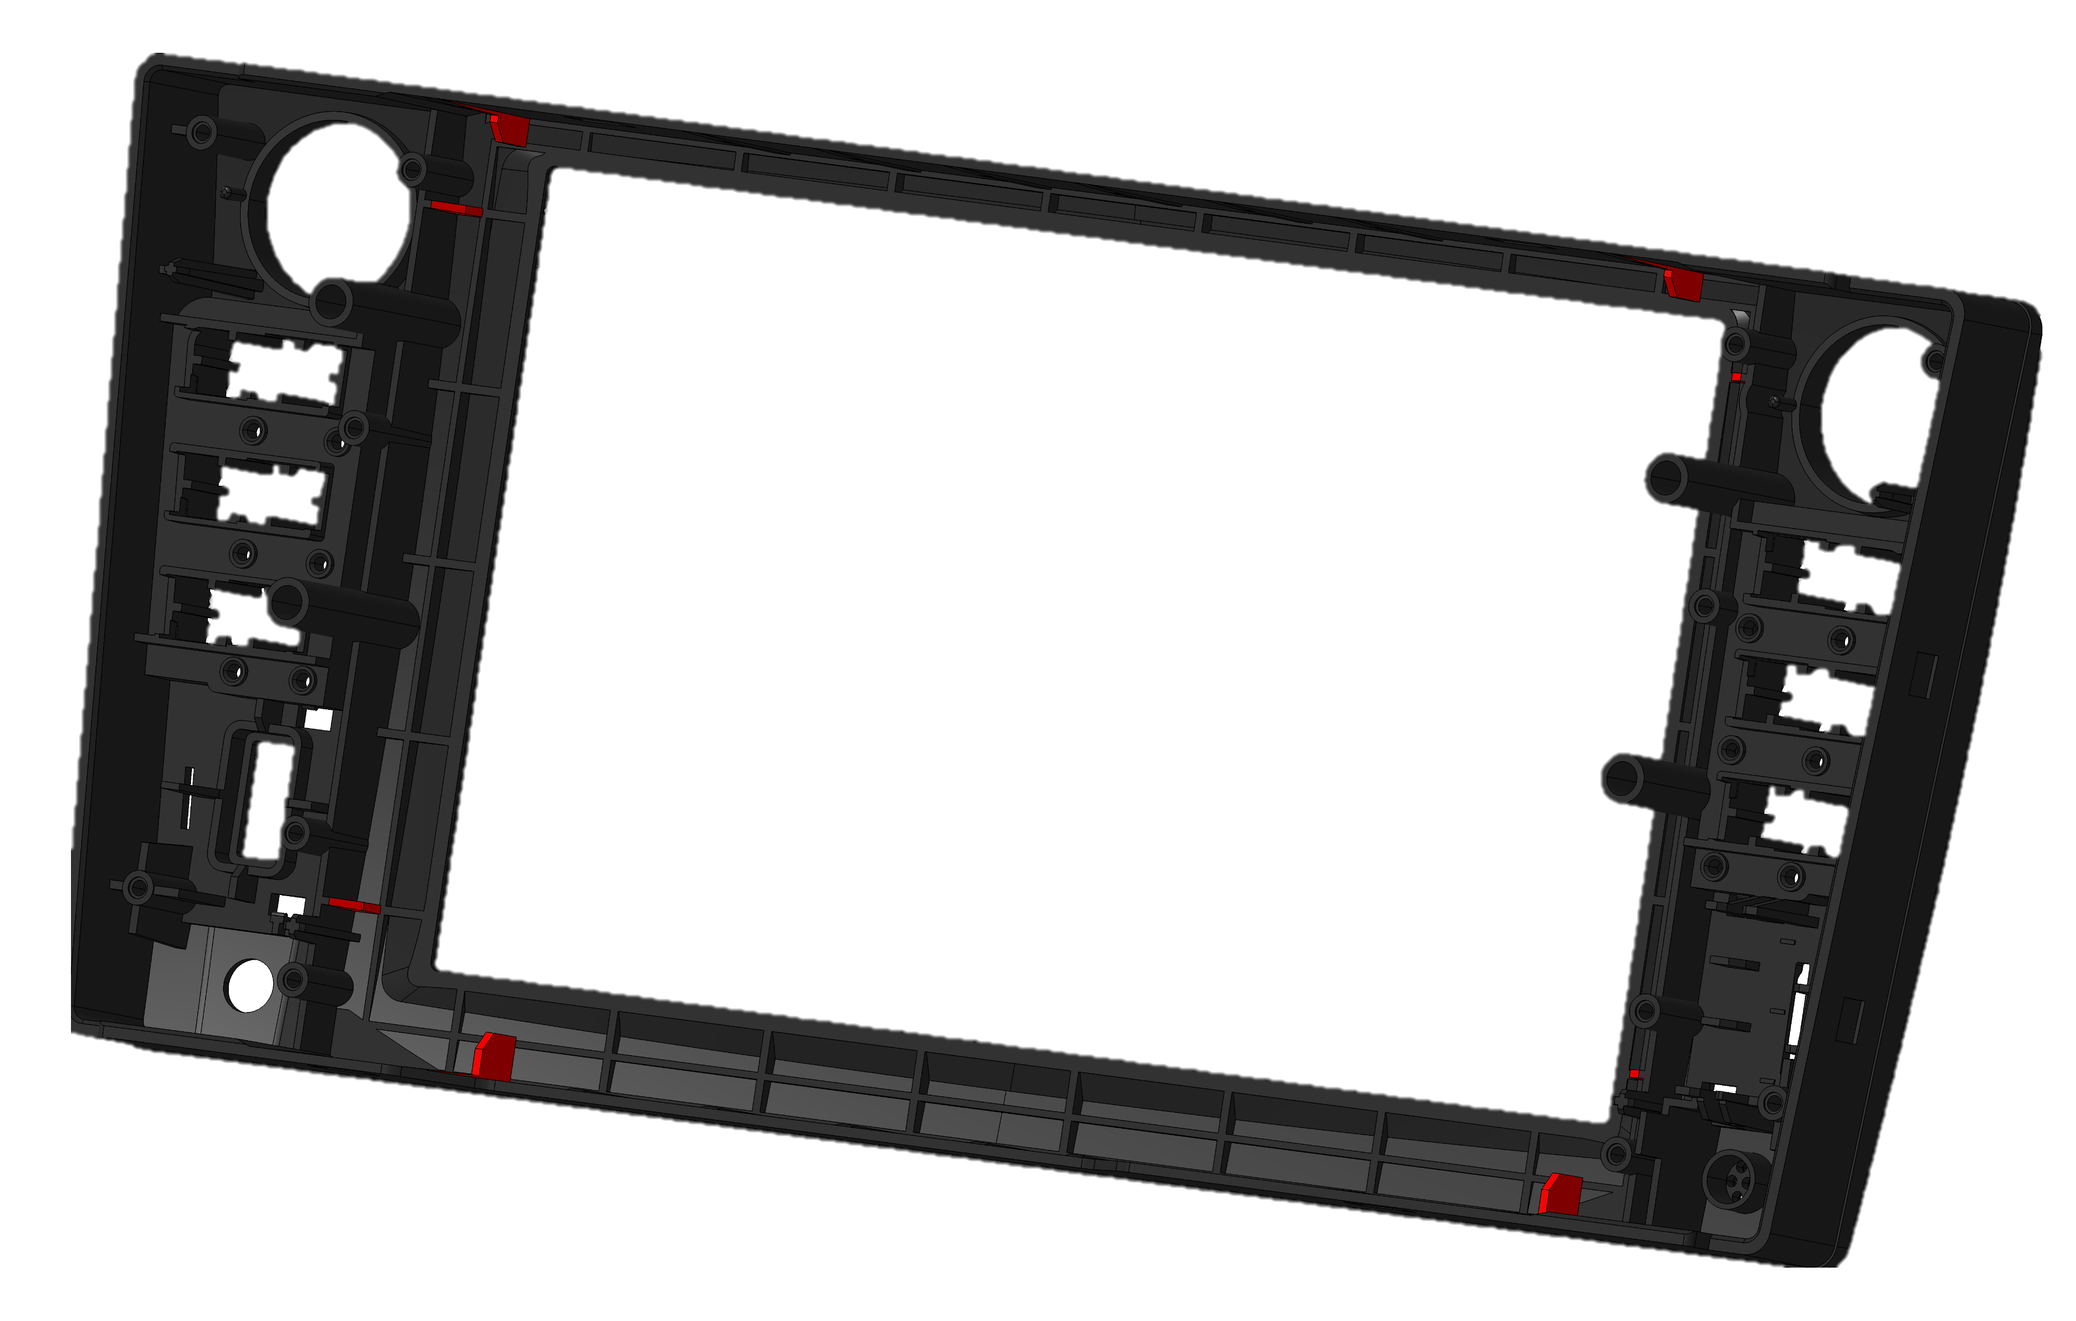
پیگیری پروژه
اصلاح برخی از قالب های قطعات مکانیک پروژه مالتی مدیا X90 و استفاده از کل قالب های آن در پروژه P90.
درخواست قالب جدید از کشور چین و پیگیری تا لحظه تولید قطعه با شرکت چینی
تفاوت سیستم عامل X90 و P90 منجر به تغییر برد و به واسطه آن صرفا تغییر سه تا از قطعات شد.
برخی از دستاوردهای شغل فعلی

Slide 12

- توانایی انجام طراحی و تهیه نقشه های دو بعدی و سه بعدی قطعات با استفاده از نرم افزار های CATIA, Solid Works ,Auto CAD
- توانایی ارائه گزارش ابعادی با استفاده از ابزارهای اندازه گیری
- توانایی طراحی و مدل سازی سطوح و مهندسی معکوس با نرم افزار کتیا
- قابلیت آماده سازی نقشه های انفجاری محصولات و نمایش نحوه مونتاژ
- توانایی تهیه مدارک و گزارشات مورد نیاز در فرمت Excel و Word, PPT
- توانایی بررسی جامع علل ریشه ای خرابی های تولیدی و کیفی و ارائه گزارش
- شناخت کامل محصولات گروه مربوطه، رویه تعریف انواع کدها و درخواست تعریف کد و ترنزکشن های مرتبط در SAP
- شناخت انواع پروسه ها و روش های تولید (تزریق، فلزکاری، ماشینکاری و ...)
- شناخت انواع قطعات تولیدی و غیر تولیدی( پلاستیکی ، لاستیکی ،فلزی)
- تهیه دیتاهای مورد نیاز جهت ارائه به مشتری-A surface
- توانایی تهیه نقشه هایPCB گروه الکترونیک
- دانش آماده سازی نقشه های دو بعدی محصولات شامل تلرانس های هندسی
- توانایی تهیه نقشه مدیفیکیشن
- سوابق متعدد تهیه گزارشات ابعادی و بررسی مغایرت پرتوتایپ ها و نمونه قالب
دلایل شایستگی

Slide 13

1.تهیه گزارش 8D Report
در جهت صرفه جویی زمان و کاهش هزینه ها و جلوگیری از ایجاد ضایعات، پیشنهاد می شود برای بهبود تشخیص ایرادات اعلام شده از سمت خط تولید، تهیه و آرشیو 8D Report با فرمت اختصاصی مهندسی مکانیک صورت گیرد.که در طولانی مدت هنگام مراجعه به فایل های آرشیو شده می توان ایرادات اعلام شده را تشخیص و زمان بررسی و رفع ایراد را به مراتب کاهش داد.
2.تلاش برای به حداقل رساندن مسیر سالن های مبدا و مقصد:
گاهی بسیاری از مشکلات خطوط تولید به دلیل دور بودن سالن مبدا و مقصد رخ می دهد، به عنوان مثال قطعات تزریقی با توجه به آیتم مونتاژی لحاظ شده در مشخصات ویژه، میبایست در سالن مقصد خود چک شود و اجازه تولید از طرف کیفیت سالن مونتاژ یا مقصد اعلام گردد. اما گاهی برخی قطعات به دلیل فاصله ی مبدا از مقصد، (مثلا سایت یک بدنه ریموت کوییک را تزریق کرده و در سایت دو مونتاژ می شود) فرصت چک کردن قطعات پیدا نخواهد شد و سالن تزریق با توجه به برنامه لحاظ شده تولید انجام می دهد و منتظر سالن مونتاژ نمی ماند، بنابراین چک مونتاژی لحاظ نمی گردد. لذا گردآوری سالن های مرتبط به یکدیگر در یک کارخانه، ایده ای مناسب برای بر طرف نمودن مشکلات این چنینی می باشد.
ایده‌ها و پیشنهادات

